Slide 1
物
理
第六章 力和机械
学 视
6.3 重力

Slide 2
课标与考点
课程标准
了解重力。
核心考点
重力的产生、方向、大小、重心。

Slide 3
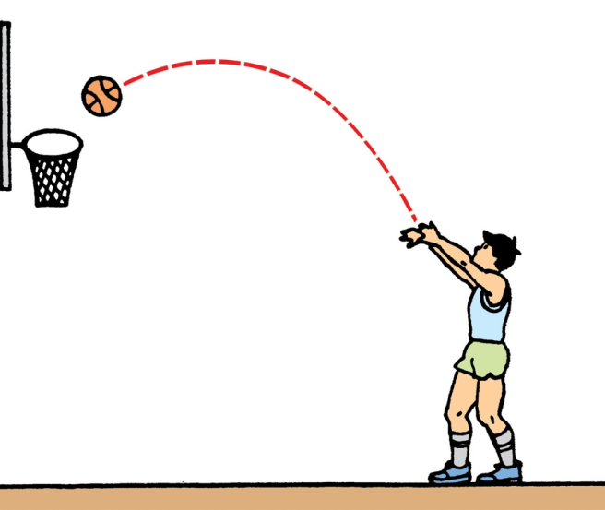
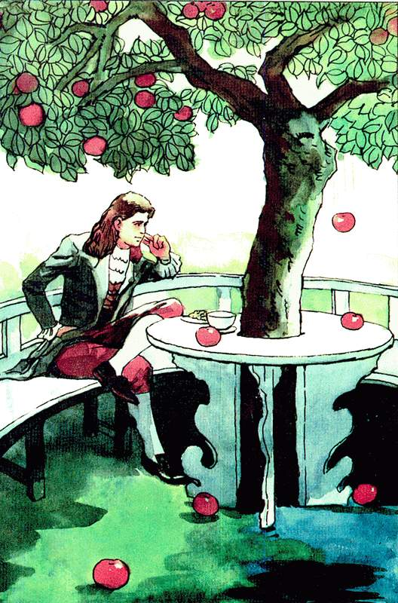
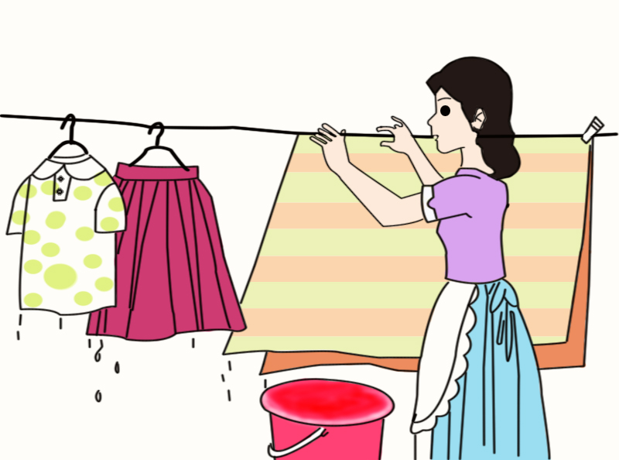
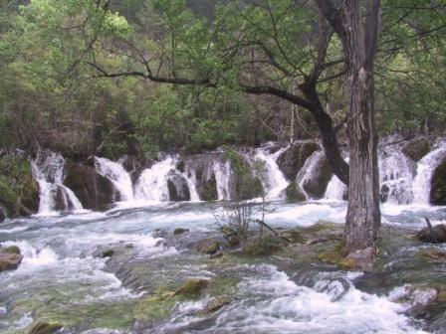
自主学习
思考
为什么熟了的苹果总是向地面下落？
抛出去的篮球总会落地
衣服上的水落到地面上
水要往低处流

Slide 4
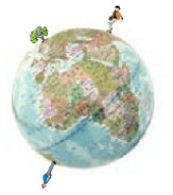
自主学习
地球
1.重力：地面附近物体因 的吸引而受到的力；重力的符号是 ，地面附近的一切物体，都受到重力的作用。
G
注意：1.重力的施力物体是地球
2.重力的受力物体是地球上的所有物体

Slide 5
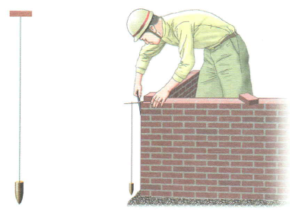
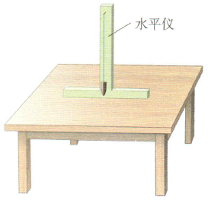
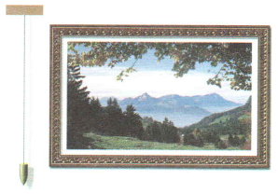
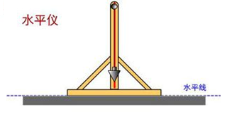
自主学习
竖直向下
2.重力的方向总是 ，利用这一特点制作的铅垂线，常用来检查墙面是否 ，或者水平面是否 。
竖直
水平
用水平仪可以检测工
作台面是否水平
砌墙时常利用铅垂线来
检查墙壁是否竖直
用铅垂线检查墙壁
上的画是否挂正

Slide 6
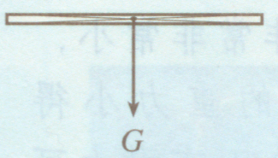
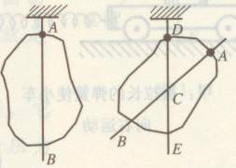
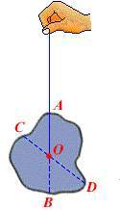
自主学习
G=mg
3.重力的大小可以通过公式 进行计算，g通常取9.8 N/kg。质量为10 kg的物体，其重力是 N。
4.重力的作用点叫 ，形状规则、质量均匀分布的物体，重心在其 上。
98
重心
几何中心
质量不均匀、形状不规则物体的重心
G
G
悬挂法

Slide 7
课堂导学
地球
1.重力的施力物体是 。
2.在地球上，不同的纬度测定的g略有差异，即g的大小受 的影响；因此，同一个物体在地球上的不同地方，受到的重力大小 (选填“相同”或“不同”)。
3.物体的重心 (选填“一定”或“不一定”)在物体上；在工程技术上，增大物体 ，降低 ，都可以增加物体的稳定性。
纬度
不同
不一定
底部的支承面积
重心位置

Slide 8
课堂训练
知识点1
重力的产生
1.下列关于重力的说法，正确的是( )
A.只有与地面接触的物体才受到重力的作用
B.只有静止在地面上的物体才受到重力的作用
C.地面附近所有的物体都要受到重力的作用
D.在空中运动或在水中的物体都不受重力的作用
C

Slide 9
课堂训练
2.运动会上，小明将手中的铅球推出，如果忽略空气阻力，铅球在空中飞行的过程中，其受力情况是( )
A.只受手的推力
B.受重力和推力
C.只受重力
D.不受力的作用
C

Slide 10
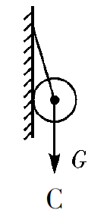
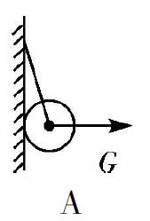
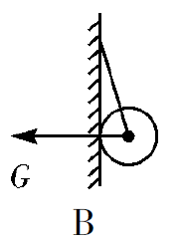
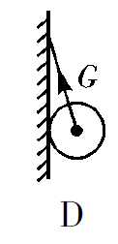
课堂训练
知识点2
重力的方向
3.图6.3－1中的箭头能正确表示小球受到的重力方向的是( )
C

Slide 11
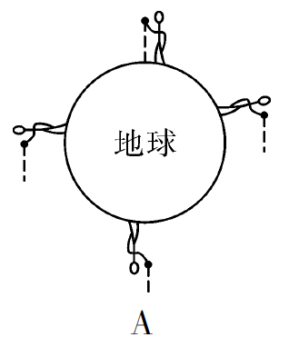
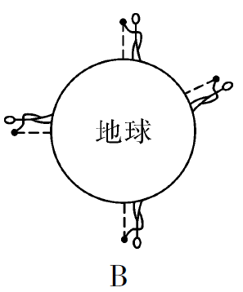
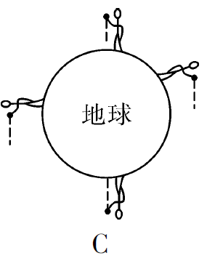
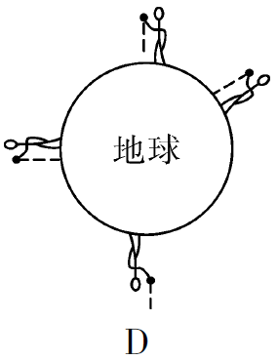
课堂训练
4.如图6.3－2是描述地球上不同位置的人释放手中石块的四个示意图。图中虚线表示石块下落的路径，则对石块下落路径的描述最接近实际的是( )
B

Slide 12
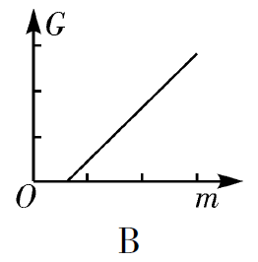
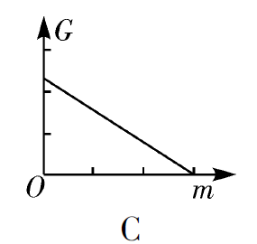
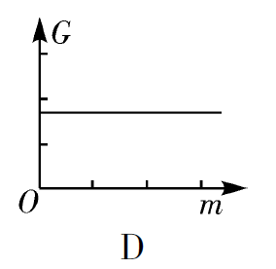
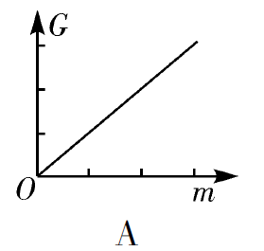
课堂训练
知识点3
重力的大小
C
5.下列物体重力最接近1 N的是( )
A.一枚大头针 B.一头奶牛 C.两个鸡蛋 D.一张书桌
6.如图6.3－3所示图象中，能正确表示物体所受重力与质量关系的是( )
A

Slide 13
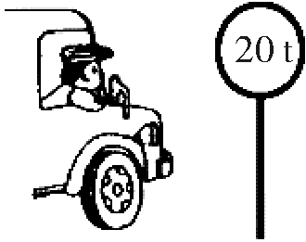
课堂训练
7.张师傅开车从外地拉货回来，经过一座桥，刚要上桥，他看了一下立在桥头的如图6.3－4所示的限载标志，便放心地把车开过了桥。已知汽车自身的质量为6×10³ kg，由此你可以肯定张师傅的汽车所拉的货物重力不会超过多少牛？(g＝10 N/kg)
1.4×10⁵ N

Slide 14
课堂训练
知识点4
重心
8.下列关于重心的说法不正确的是( )
A.粗细均匀的木棒的重心在它的中点
B.铅球的重心在它的球心上
C.物体的重心一定在物体上
D.物体的重心可能不在物体上
C

Slide 15
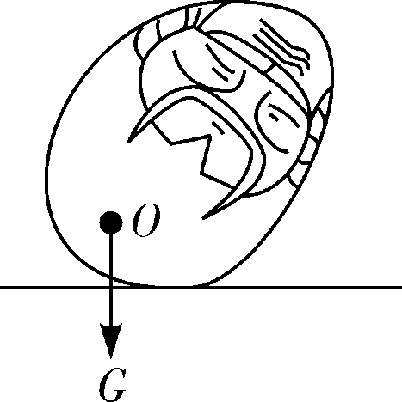
课堂训练
9.如图6.3－5所示，玩具“不倒翁”被扳倒后会自动立起来，其奥妙是( )
A.重力太小，可以忽略
B.重心较低，不易摔倒
C.重力的方向总是竖直向下的
D.里面有自动升降的装置
B

Slide 16
课后巩固
1.下列关于重力的说法，不正确的是( )
A.重力的大小可以用弹簧测力计直接测量
B.重力的方向是竖直向下的
C.重力在物体上的作用点叫做重心
D.重力的单位是kg
D

Slide 17
课后巩固
2.关于“9.8 N/kg”所表示的物理意义是( )
A.1 kg等于9.8 N
B.9.8 kg等于1 N
C.质量为9.8 kg的物体受到的重力是1 N
D.质量为1 kg的物体受到的重力是9.8 N
D

Slide 18
课后巩固
3.下列物体的重力估计错误的是( )
A.一本物理书受到的重力大约是30 N
B.一只鸡的重力大约是15 N
C.一个苹果的重力大约是2.5 N
D.一个中学生的重力大约是500 N
A

Slide 19
课后巩固
4.关于重心，下列说法正确的是( )
A.空心的足球没有重心
B.物体的重心不一定在物体上
C.将质地均匀的木球的中心挖去后，木球的重心就消失了
D.物体受到的力全部都作用在重心上
B

Slide 20
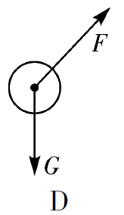
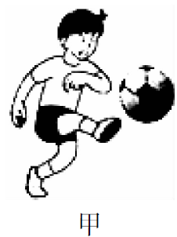
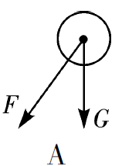
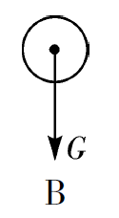
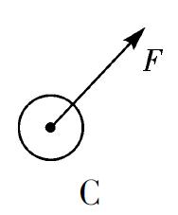
课后巩固
5.足球运动员把足球踢向空中(如图6.3－6甲所示)，若不计空气阻力，则图6.3－6乙中对表示足球在空中飞行时的受力分析图(G表示重力，F表示脚对球的作用力)，正确的是( )
B

Slide 21
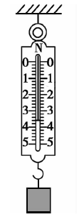
课后巩固
6.(2019·易杰原创)如图6.3－7所示，弹簧测力计的分度值为 N，此时所测物体的重力为 N。
0.2
3.6

Slide 22
课后巩固
7.熟透了的杏子离开树枝后，总是落向地面，这是由于杏子受 力作用的原因，该力的施力物体是 。泥瓦工人通常用线拴一小石子，来检验砌的墙是否竖直，这是根据重力的方向总是
的原理制成。
重
地球
竖直向下

Slide 23
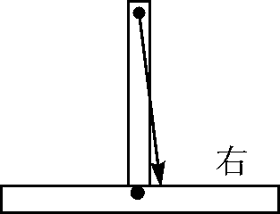
课后巩固
8.如图6.3－8所示是水平仪放置于某桌面上时的情形，水平仪是利用了 的原理；此时说明桌面 (选填“左”或“右”)面较高。
重力方向是竖直向下
左

Slide 24
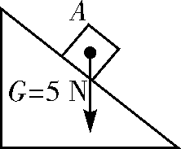
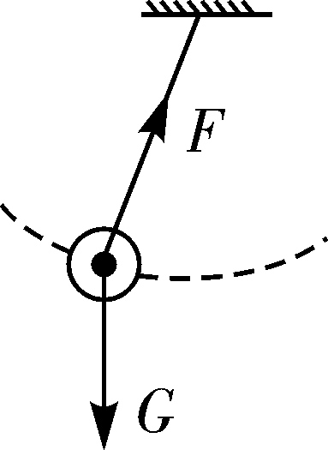
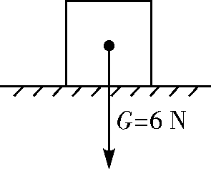
课后巩固
9.(1)如图6.3－9甲所示，重为6 N的物体静止在水平面上，画出它所受重力G的示意图。
(2)如图6.3－9乙所示，重为5 N的物体A在光滑斜面上自由滑下，请画出物体A所受重力的示意图。
(3)如图6.3－9丙所示，小球悬挂在细线下端来回摆动，请作出小球在图示位置时，所受力的示意图。

Slide 25
课后巩固
10.质量为0.25 kg的木块，受到的重力为多少牛？一个人的重力为450 N，那么，他的质量是多少千克？(g＝10 N/kg)
2.5 N 45 kg

Slide 26
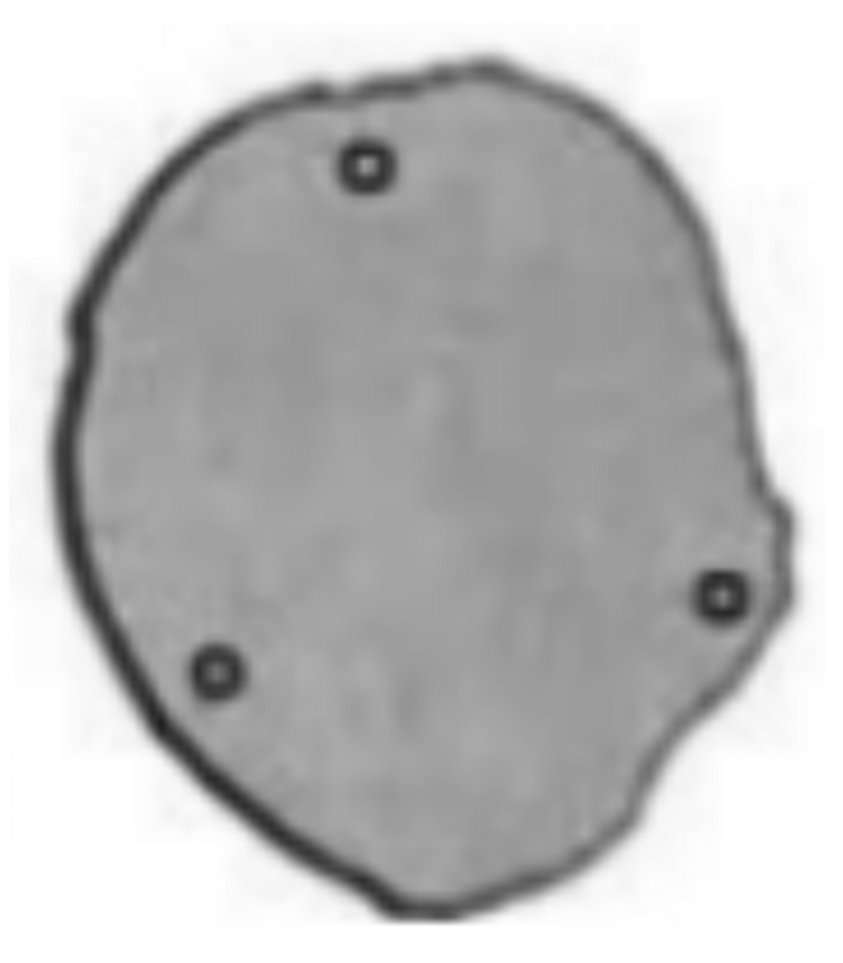
课后巩固
11.形状规则、质量分布均匀的物体，它的
重心在它的几何中心上。图6.3－10所示为
质量分布均匀但形状不规则带有小孔的薄
木板，请用细棉线、刻度尺、笔和铁架台
来确定它的重心。
(1)操作方法： 。
。
。
。
(2)判断方法： 即为簿木板的重心。
①用细棉线系住小孔将不规则的薄木板悬挂起来，当木板静止时，用笔和刻度尺在木板上画出重力的作用线AB；②利用同样的方法再画出另一重力作用线CD
AB、CD的交点

Slide 27
课后巩固
12.小聪探究“影响重力大小的因素”和“判断重力方向”：
(1)在探究物体所受重力大小与物体质量关系时，实验数据记录如下表：
①在探究过程中，需要的测量工具有 、 ；
②分析表中实验数据，得出的结论是 。
。
天平
弹簧测力计
物体所受的
重力与它的质量成正比

Slide 28
课后巩固
(2)在通常情况下，我们认为g＝9.8 N/kg，但经过科学家的精确测量，发现在不同的地点g值存在微小差异。下表为部分地点的g值大小：
分析表中数据，可以发现：
①g值最大的位置在 ；
②影响g值大小的原因是 ；
③我国与许多国家之间的贸易往来频繁，在这些往来的货物运输中，发货单上所标示的“货物重量”，实质上应该是货物的 。
北极
地理纬度
质量

Slide 29
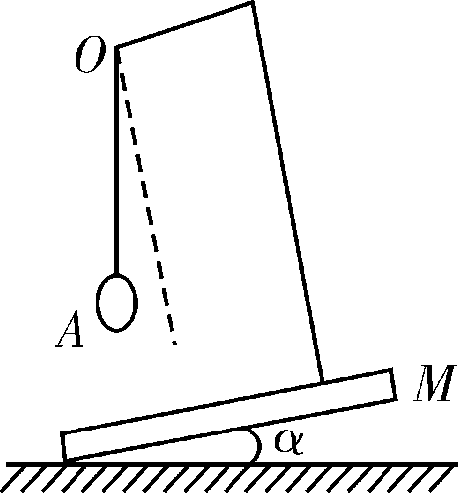
课后巩固
(3)在探究重力方向时，实验装置如图6.3－11所示，操作如下：将该装置放在水平桌面上，逐渐改变木板M与桌面的夹角α，会观察到悬线OA的方向 (选填“变化”或“不变”)；以上实验现象分析得出：重力的方向总是 。
不变
竖直向下

Slide 30
培优提升
1.月球对其表面物体的引力只有地球上的六分之一。设想宇宙飞船到达月球后，下列情况有可能发生的是( )
A.在地球上质量为6 kg的物体，在月球上只有1 kg
B.在地球上重为600 N的人，在月球上重为600 N
C.在地球上重为600 N的人，在月球上重为100 N
D.在地球表面将一根轻质弹簧拉长1 cm需要6 N的拉力，在月球上将它拉长相同长度只需要1 N的拉力
C

Slide 31
培优提升
2.先后在南极和赤道称量同一物体的质量和它所受的重力，读数的情况是( )
A.质量大小不变，重力大小也不变
B.质量大小有变化，重力大小也有变化
C.质量大小不变，重力大小有变化
D.质量大小有变化，重力大小不变
C

Slide 32
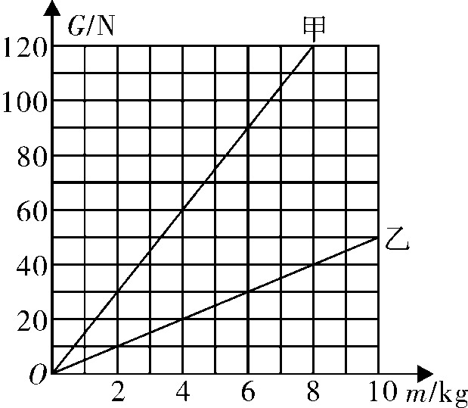
培优提升
3.小明对太空中的星球比较感兴趣，她从网上查得：甲、乙两个星球表面上物体的重力(G)与其质量(m)的关系如图6.3－12所示，从图中信息可知( )
A.相同质量的物体在甲星球表面上的重力大
B.相同质量的物体在乙星球表面上的重力大
C.甲星球表面上重力与质量关系式为G＝15 m
D.乙星球表面上重力与质量关系式为G＝5 m
A

